Slide 1






习题课
第一章
函数与极限
一、 函数
二、 极限
三、 函数的连续性
Peking University Press
机动 目录 上页 下页 返回 结束

Slide 2





一、 函数
1. 函数的概念
定义:
设
函数为特殊的映射:
定义域
值域
其中
图形:
( 一般为曲线 )
Peking University Press
机动 目录 上页 下页 返回 结束

Slide 3

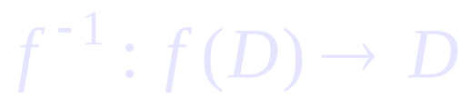



2. 函数的特性
有界性 ,
单调性 ,
奇偶性 ,
周期性
3. 反函数
设函数
为单射,
反函数为其逆映射
4. 复合函数
给定函数链
则复合函数为
5. 初等函数
有限个常数及基本初等函数
经有限次四则运算与
复合而成的一个表达式的函数.
Peking University Press
机动 目录 上页 下页 返回 结束

Slide 4
例1.
某人从内地去香港旅游，他将人民币换成港币时，币面数值减少9%，回内地后，他发现把港币换成人民币，币面数值增加9%。
（1）试表示出这两个函数关系，并说明这两个函数不互为反函数；
（2）此人先将5000元人民币换成港币，但因故未去香港。于是他又将港币换成人民币，问他是否亏损？
解
(1)
—— 将x元人民币兑换成的港币数
—— 将x元港币兑换成的人民币数
Peking University Press

Slide 5
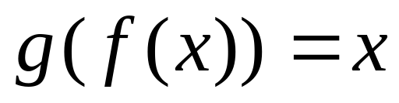
说明什么?
和 不互为反函数
?
?
反函数必须满足性质
Peking University Press

Slide 6
（2）此人先将5000元人民币换成港币，但因故未去香港。于是他又将港币换成人民币，问他是否亏损？
（2） 由（1）
时，
5000-4959.5=40.5（元）
此人亏损了40.5元人民币
Peking University Press

Slide 7
例2. 设函数
求
解:
Peking University Press
机动 目录 上页 下页 返回 结束

Slide 8
思考与练习
1. 下列各组函数是否相同 ? 为什么?
相同
相同
相同
Peking University Press
机动 目录 上页 下页 返回 结束
Notes:
L. P41 题 1-5

Slide 9
2. 下列各种关系式表示的 y 是否为 x 的函数? 为什么?
不是
是
不是
提示: (2)
Peking University Press
机动 目录 上页 下页 返回 结束

Slide 10

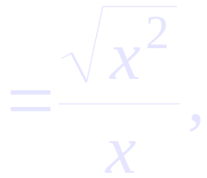

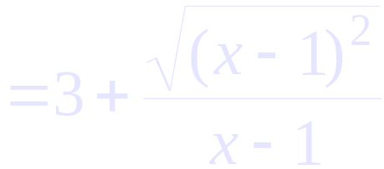

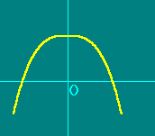
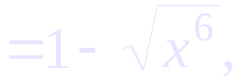

3. 下列函数是否为初等函数 ? 为什么 ?
⑵
⑶
⑷
以上各函数都是初等函数 .
Peking University Press
机动 目录 上页 下页 返回 结束

Slide 11
4. 设
求
及其定义域 .
解:
由
得
Peking University Press
机动 目录 上页 下页 返回 结束

Slide 12
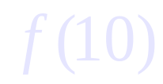

5. 已知
, 求
解:
Peking University Press
机动 目录 上页 下页 返回 结束

Slide 13




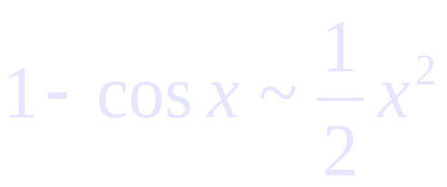
3. 闭区间上连续函数的性质
有界定理 ;
最值定理 ;
零点定理 ;
介值定理 .
例3. 设函数
在 x = 0 连续 , 则 a = , b = .
提示:
Peking University Press
机动 目录 上页 下页 返回 结束

Slide 14



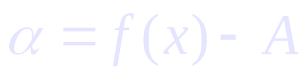


二、 极限
1. 极限定义的等价形式
(以 为例 )
(即 为无穷小)
有
2. 极限存在准则及极限运算法则
Peking University Press
机动 目录 上页 下页 返回 结束

Slide 15
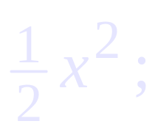
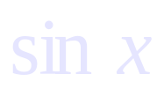


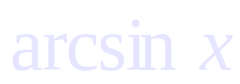

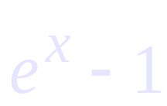

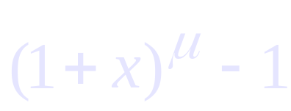

3. 无穷小
无穷小的性质 ;
无穷小的比较 ;
常用等价无穷小:
～
～
～
～
～
～
～
～
～
4. 两个重要极限
5. 求极限的基本方法
6. 判断极限不存在的方法
Peking University Press
机动 目录 上页 下页 返回 结束

Slide 16
例4. 求下列极限：
提示:
无穷小
有界
Peking University Press
机动 目录 上页 下页 返回 结束

Slide 17
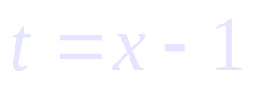
令
Peking University Press
机动 目录 上页 下页 返回 结束

Slide 18
三、 函数的连续性
1. 函数连续的等价形式
有
可去间断点
第一类间断点
跳跃间断点
2. 函数间断点
无穷间断点
第二类间断点
振荡间断点
Peking University Press
机动 目录 上页 下页 返回 结束

Slide 19


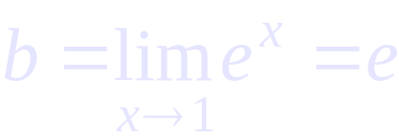
例6. 设函数
有无穷间断点
及可去间断点
试确定常数 a 及 b .
解:
为无穷间断点,
所以
为可去间断点 ,
极限存在
Peking University Press
机动 目录 上页 下页 返回 结束

Slide 20

例7. 设 f (x) 定义在区间
上 ,
且对任意实数
, 若 f (x) 在
连续,
证明 f (x) 对一切 x 都连续 .
提示:
Peking University Press
机动 目录 上页 下页 返回 结束

Slide 21
例8.
解
又
由零点存在定理可知，原方程在[-1，5]内必有根。
练习
解
而
Peking University Press

Slide 22

阅读与练习
1. 求
的间断点, 并判别其类型.
解:
x = –1 为第一类可去间断点
x = 1 为第二类无穷间断点
x = 0 为第一类跳跃间断点
Peking University Press
机动 目录 上页 下页 返回 结束

